Slide 1
GEOGRAPHIE- PROGRAMME DE 1ère TECHNOLOGIQUE
LES DYNAMIQUES D’UN MONDE EN RECOMPOSITION
PARTIE 1- Le nouveau programme
PARTIE 2- Une proposition d’introduction annuelle
PARTIE 3 – Une proposition de mise en œuvre du thème 2

Slide 2
GEOGRAPHIE- PROGRAMME DE 1ère TECHNOLOGIQUE
LES DYNAMIQUES D’UN MONDE EN RECOMPOSITION
PARTIE 1- Le nouveau programme

Slide 3
PARTIE 1- Le nouveau programme
GEOGRAPHIE- PROGRAMME DE 1ère TECHNOLOGIQUE
BO n°1 du 22 janvier 2019
LES DYNAMIQUES D’UN MONDE EN RECOMPOSITION
1. Objectifs
Comprendre le monde pour pouvoir prendre des décisions

Slide 4
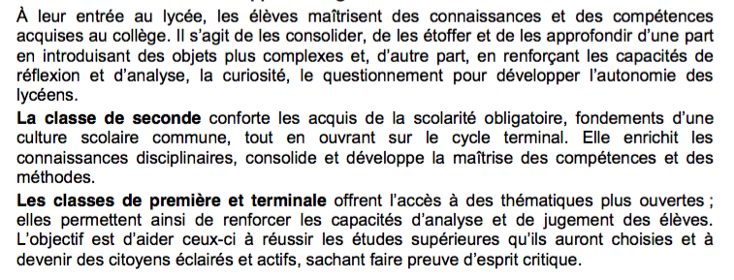
Continuer à enrichir les connaissances
et les compétences
BAC-3/ BAC+3

Slide 5
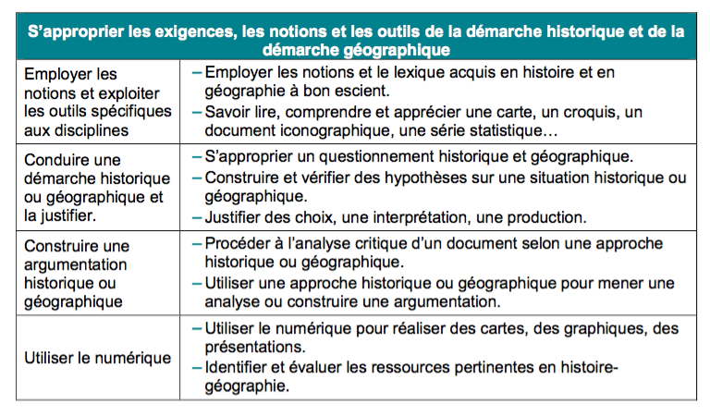
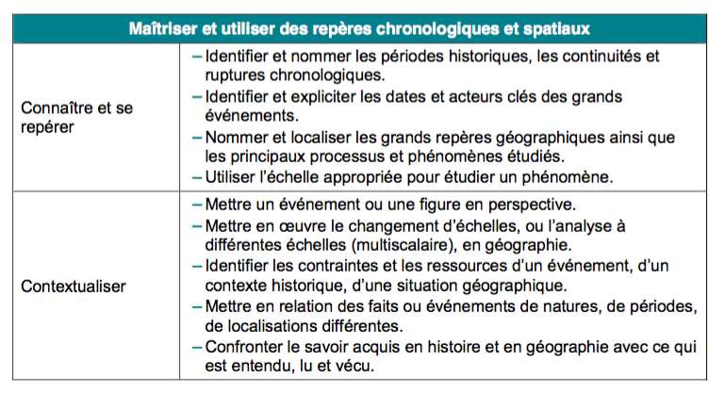

Slide 6
GEOGRAPHIE- PROGRAMME DE 1ère TECHNOLOGIQUE
BO n°1 du 22 janvier 2019
LES DYNAMIQUES D’UN MONDE EN RECOMPOSITION
2. Programme
24h ( 1,5h/semaine)
Trois thèmes à 6-8h et un thème conclusif à 3-4h
Organisation des thèmes en partie A (cours général) et partie B (sujet d’étude : soit positionné en amont : EDC; soit en aval: approfondissement)
E3C : 2h avec partie 1- connaissances et partie 2- étude de documents à partir d’un sujet d’étude

Slide 7
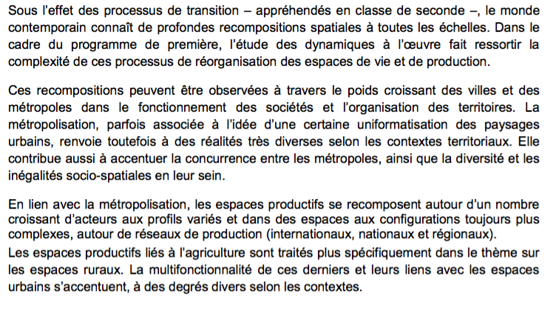
GEOGRAPHIE- PROGRAMME DE 1ère TECHNOLOGIQUE
BO n°1 du 22 janvier 2019
LES DYNAMIQUES D’UN MONDE EN RECOMPOSITION
2. Programme
(1) Dynamiques : mutations/transfor-mations/recomposi-tions
(2) Acteurs: qui ? Objectifs? Conflits ?
(3) Territoires: différenciation territoriale à toutes les échelles

Slide 8
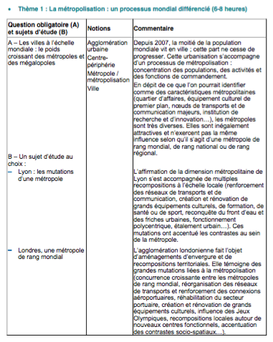
MEP
Qu’est-ce que la métropolisation?
En quoi transforme-t-elle les espaces urbains et les différencient-ils?
EDC

Slide 9
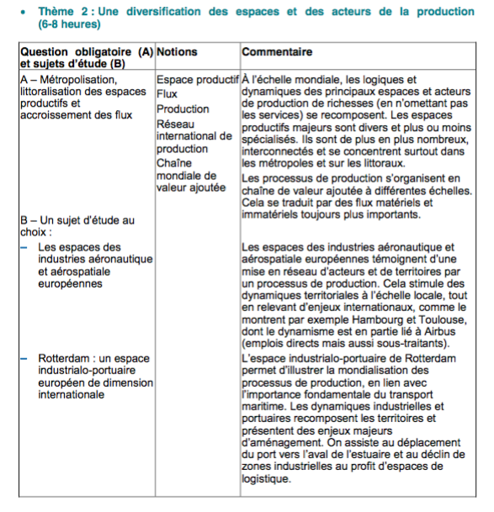
Comment les espaces productifs se transforment-ils ?
Quels sont les acteurs spatiaux de ces mutations?
Quel rôle joue la mondialisation dans la transformation des espaces productifs?
MEP
EDC

Slide 10
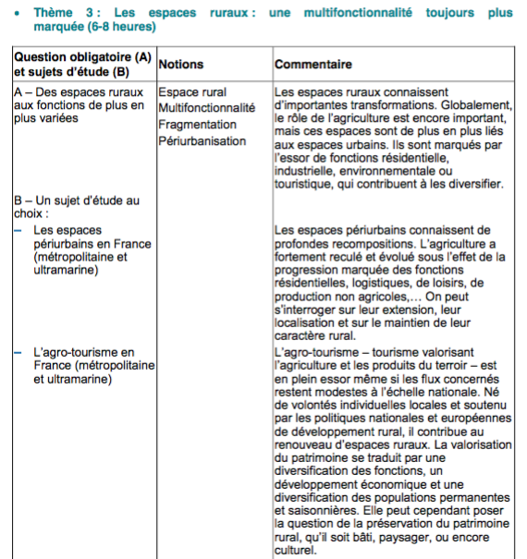
MEP
Quelles dynamiques expliquent la diversité des espaces ruraux?
EDC

Slide 11
Quelles dynamiques territoriales liées à la mondialisation connaît la Chine actuelle?

Slide 12
GEOGRAPHIE- PROGRAMME DE 1ère TECHNOLOGIQUE
LES DYNAMIQUES D’UN MONDE EN RECOMPOSITION
PARTIE 2- Une proposition d’introduction annuelle

Slide 13
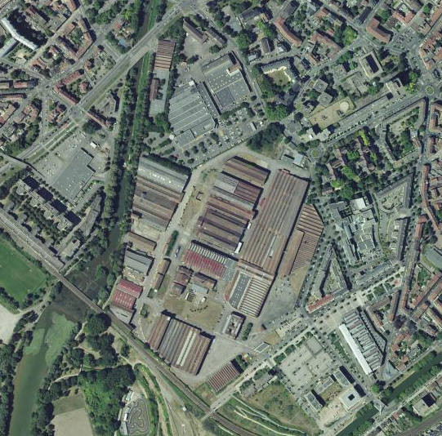
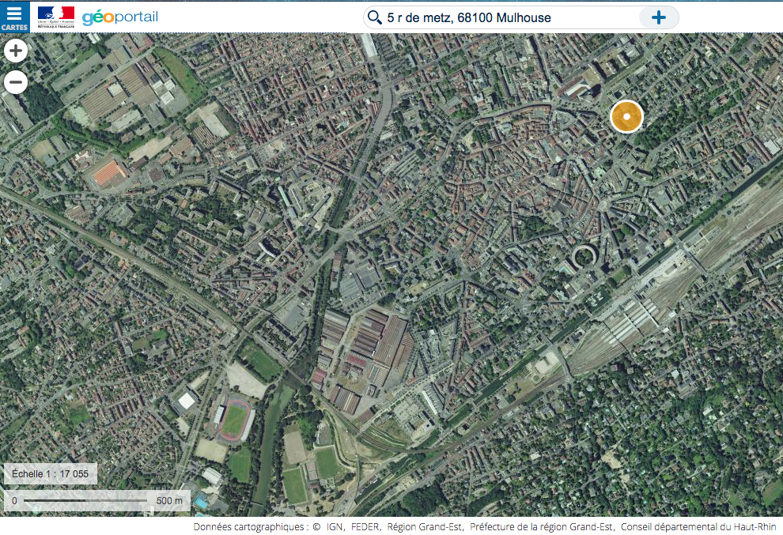
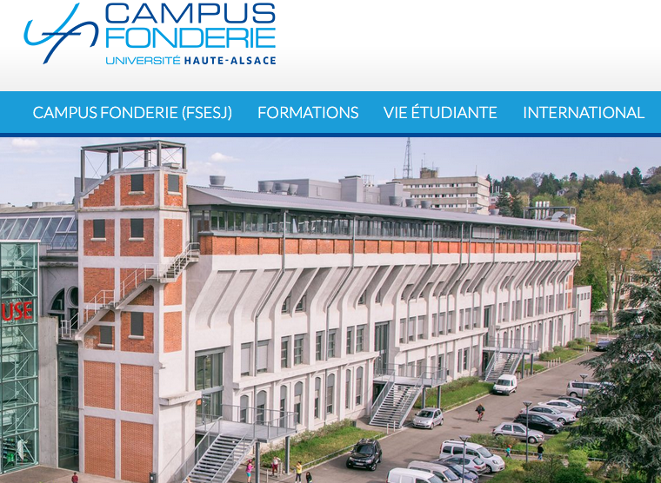
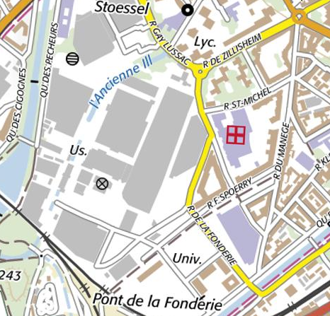
INTRODUCTION GEOGRAPHIE- 1ère technologique
Proposition : 1/2h
Introduction-problématique
FONDERIE

Slide 14
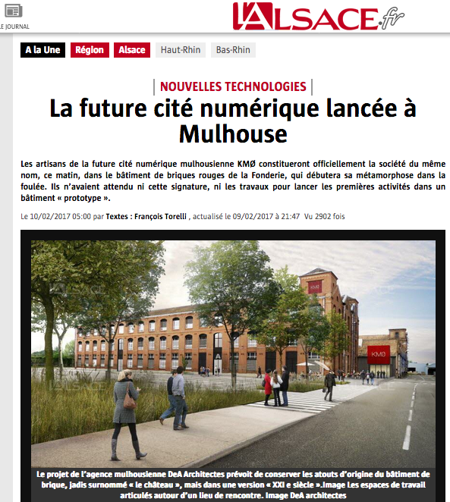
INTRODUCTION GEOGRAPHIE- 1ère technologique
Comment les villes et leurs espaces productifs se transforment-ils ? Quels sont les acteurs spatiaux de ces mutations?
XIX°s-XX°s
- USINES
- FONDERIE
- CHEMIN DE FER
- CANAUX
HABITAT OUVRIER
=
AI
2019
1850
RECONVERSION
MUTATION
DEBUT XXI°s
XIX-DEBUT XX°s

Slide 15
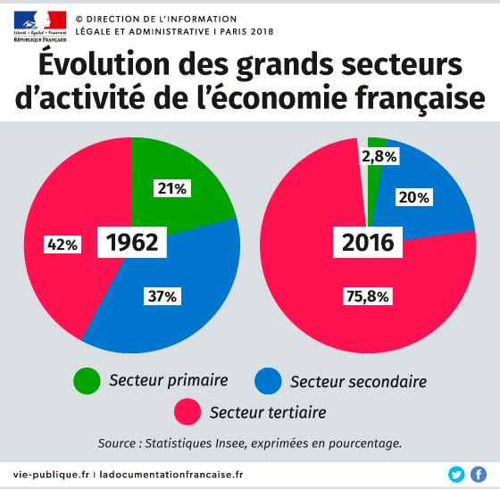
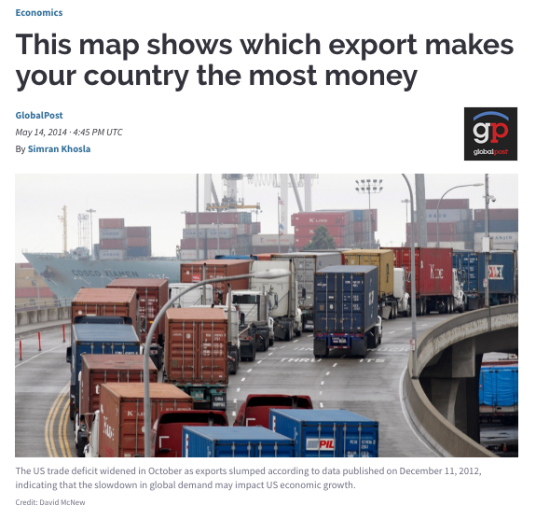

Slide 16
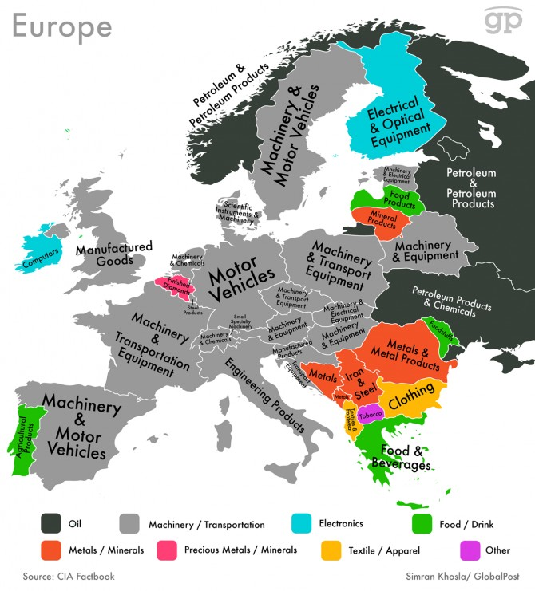
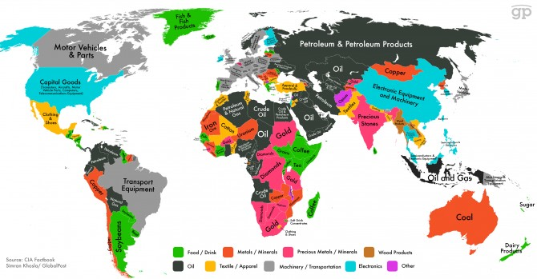
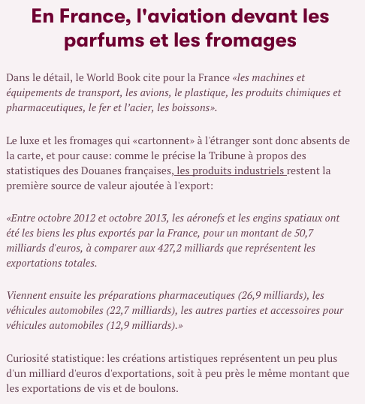
Quel rôle joue la mondialisation dans la transformation
des villes et des espaces productifs ?
Dans le cadre des échanges mondiaux, de l’interdépendance des économies
(= MONDIALISATION), les territoires se spécialisent dans certaines activités économiques.
Que deviennent dans ce contexte les espaces ruraux?

Slide 17
GEOGRAPHIE- PROGRAMME DE 1ère TECHNOLOGIQUE
LES DYNAMIQUES D’UN MONDE EN RECOMPOSITION
PARTIE 3 – Une proposition de mise en œuvre du thème 2
Voir diaporama «
et fiche word « cours du professeur »

